Slide 1

大數據資料科學家養成班
第二次專案討論
Costco好市多 商品經驗老實說
簡報者：許伊寧
第五組：林佑霖
許伊寧
呂沅蓁
中 華 民 國 111年 05 月

Slide 2



前情提要
藉由大數據分析來協助信用卡行銷
更精確的評估受眾
更即時的調整優惠
更客觀的預測未來趨勢
2

Slide 3
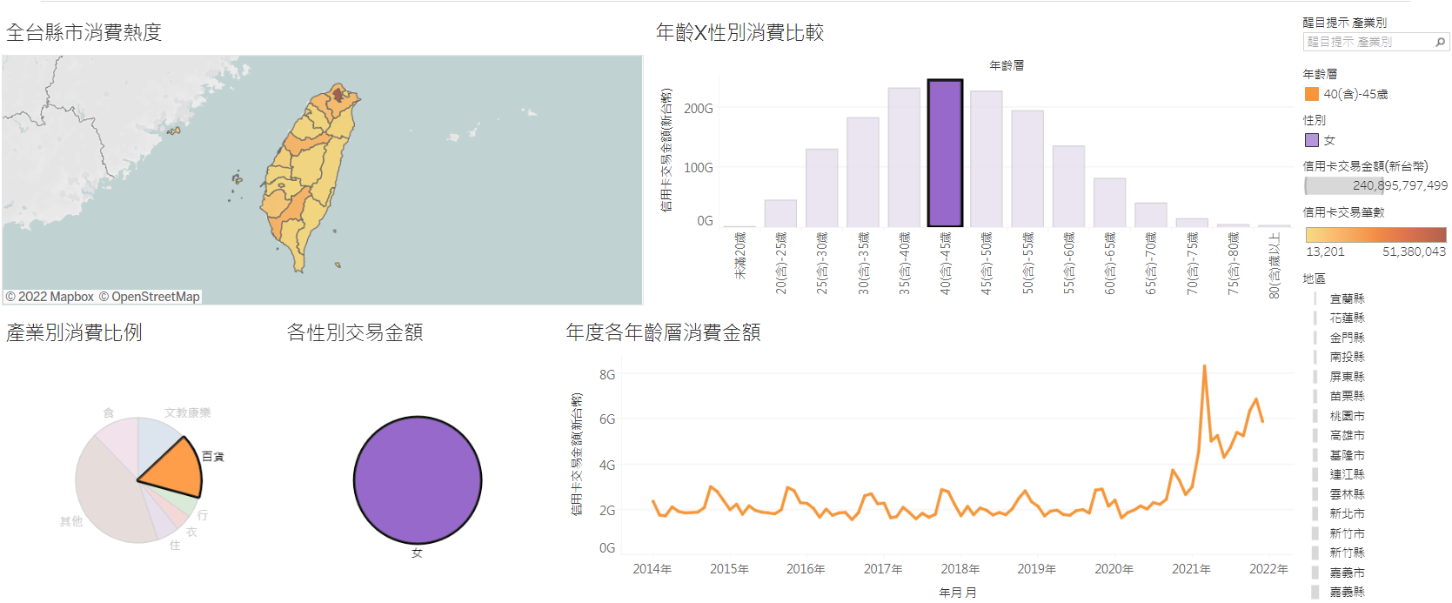
BI商業智慧-女性受眾
最具顯著效益之行銷推廣組合
針對40-45歲女性提高百貨的優惠
針對最具消費力之年齡層
推廣總收益占比第一
之產業
3

Slide 4
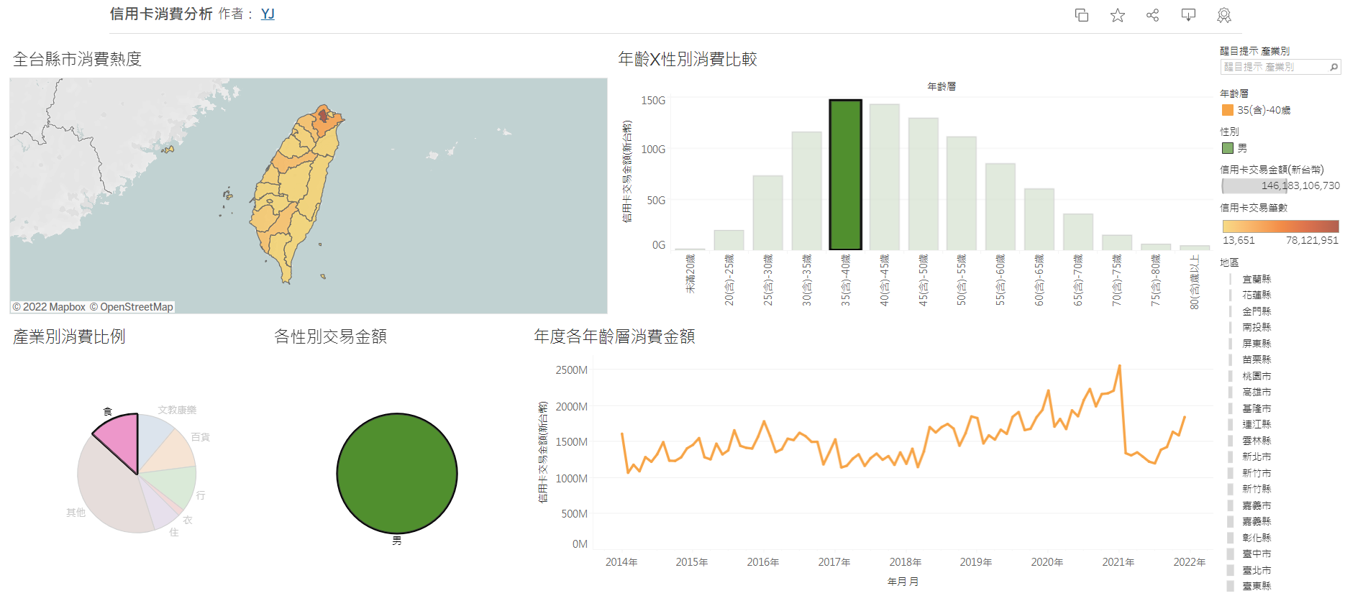
BI商業智慧-男性受眾
最具顯著效益之行銷推廣組合
針對35-40歲男性提高食的優惠
針對最具消費力之年齡層
推廣總收益占比第一
之產業
4
Notes:
百貨跟食有重疊到
加上民以食為天，所以我們就決定這次要從吃的去著手展開

Slide 5
簡報大綱
研究動機
壹、程式開發流程圖
貳、開發過程描述
(1)資料來源
(2)爬蟲
(3)資料前處理
(4)模糊比對
(5)使用者操作介面
參、成果展示
肆、現行問題
伍、未來展望

Slide 6


研究動機
從自身需求出發
通路選擇：COSTCO、全聯、購物網站
別人有買，我也要
錢要花在刀口上，精準消費
節省比價時間
6
Notes:
選擇組員們較常有興趣且會去的品牌
1.不知道大家會不會，但我個人的興趣是看別人家的購物車
藉由大數據分析新的Costco熱門商品
2.常待在家或WFH，省了通勤時間可以嘗試料理(採購或大量囤貨很需要)
3.可以多買幾單，或者去做其他事情

Slide 7
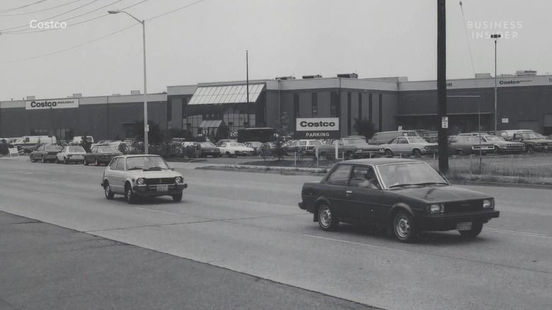
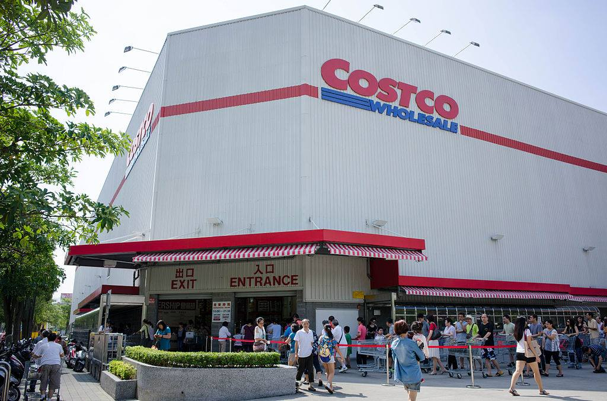
全球第一家Costco
臺灣第一家Costco
1997年於臺灣高雄市前鎮區
1983年於美國華盛頓州西雅圖市
7
Notes:
可以來個品牌的宗教戰爭
看畫質就知道蠻有年代感的
可以猜年代，國家，城市

Slide 8
熱門度的定義
8
Notes:
社團常常在討論的東西兒
官網上面就會有預設的推薦排序了喔
所以把大家常在討論的東西，去跟官網的商品清單比較(會去抓遇到的第一筆商品資料)
這樣就可以假定是消費者常在討論，而且官網也推推的東西
肯定很受歡迎很有討論度吧

Slide 9
壹、程式開發流程圖
前端
後端
採用語法
使用者操作介面
點擊觸發
獲取FB社團貼文
前處理 FB 社團貼文
爬蟲
匯入MONGODB
讀取DB
斷詞
次數統計
Tkinter
獲取COSTCO商品資料*2份
前處理 COSTCO商品資料*2份
爬蟲
匯入MONGODB
轉成DATAFRAME*2
模糊比對 前處理的衍生資料*2
使用者操作介面
輸出討論度最高商品*20筆
產生討論度最高商品資料各10筆
Tkinter
9
Notes:
有了這個定義以後阿
我們就來看看該怎麼做好呢
後面會簡稱DB

Slide 10
貳、開發過程描述
(1)資料來源
10

Slide 11


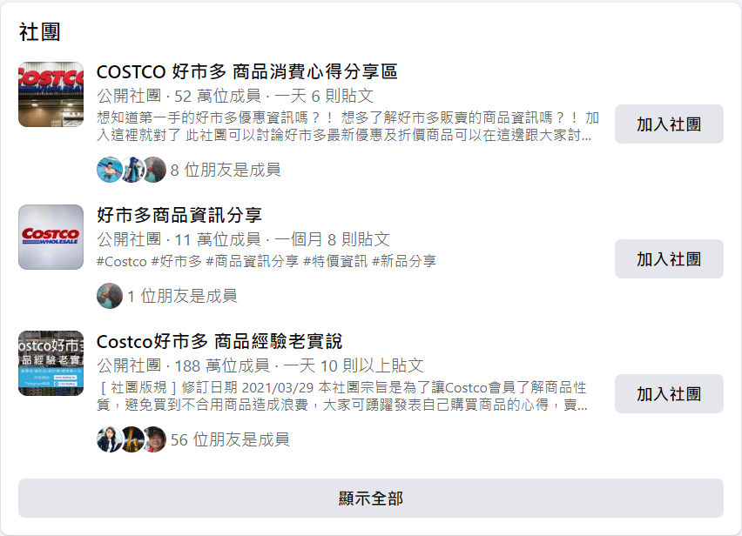
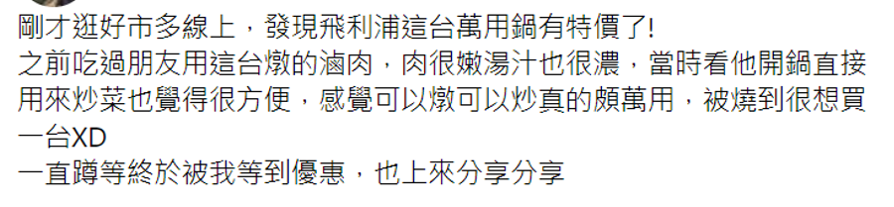
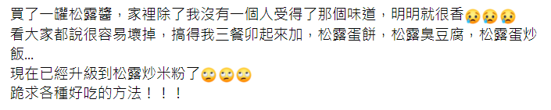
資料來源(FB公開社團)
選擇原因
目標資料
參考價值：活躍度最高
技術考量：公開社團在爬蟲的可行性較高
11

Slide 12
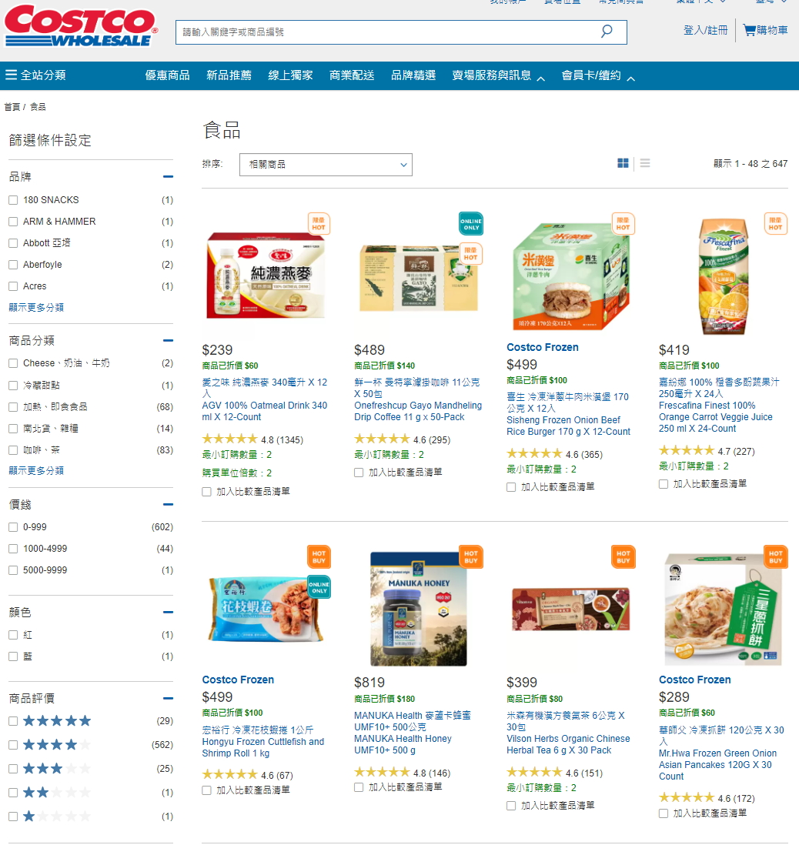
資料來源(COSTCO官網)
選擇品項：飲食
販賣範圍：全通路
賣場限定
12
Notes:
前面有說過要從吃的下手
分成生食跟熟食(賣場限定)

Slide 13
貳、開發過程描述
(2)爬蟲
(3)資料前處理
13

Slide 14
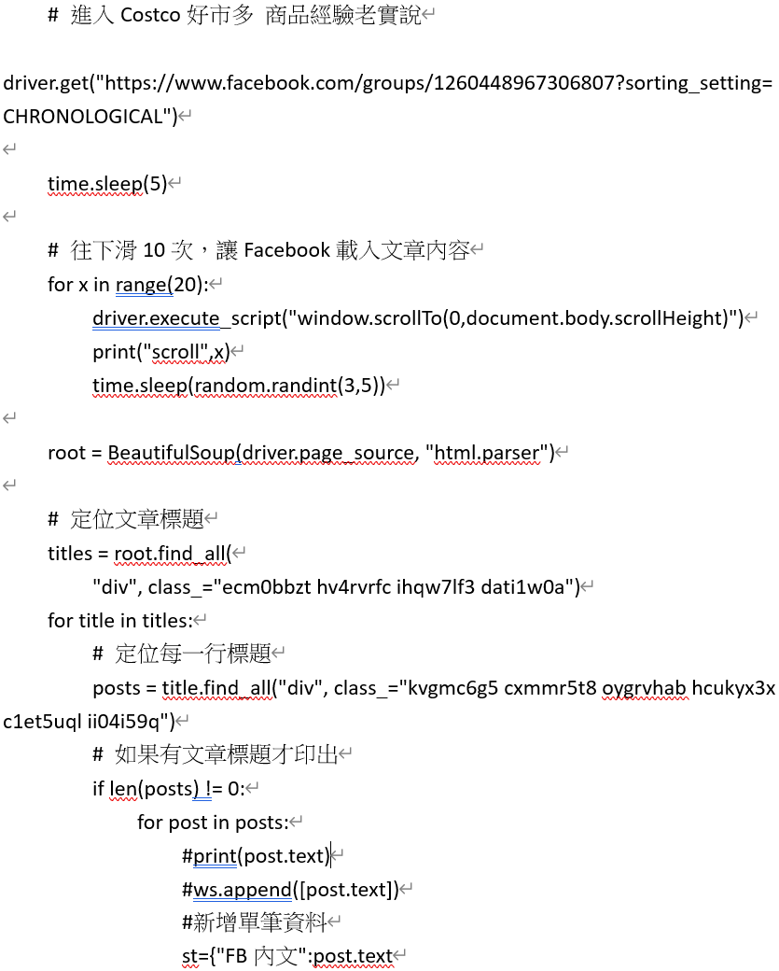
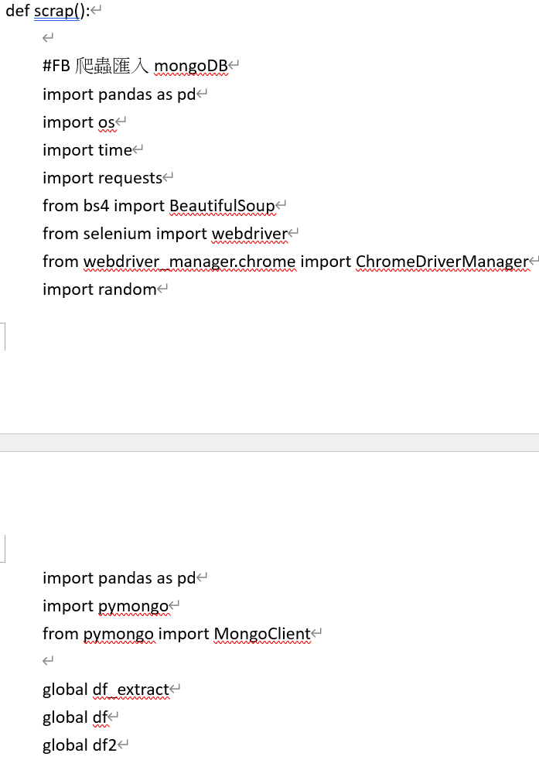
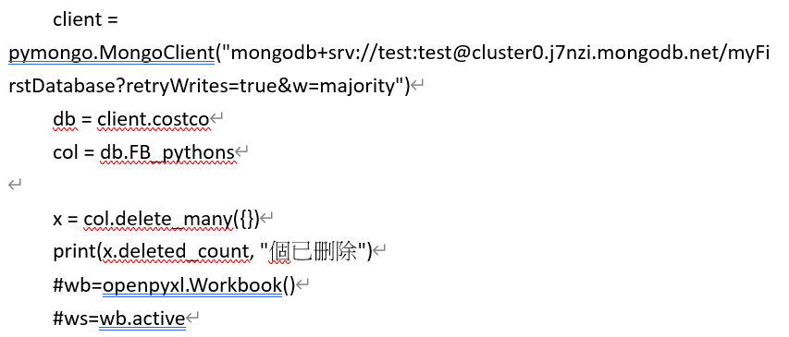
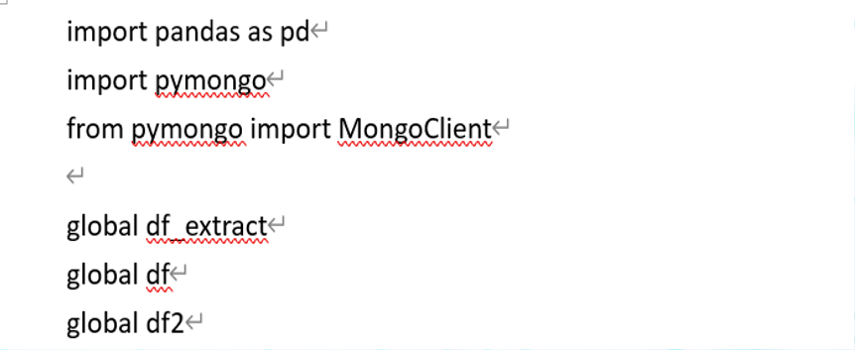
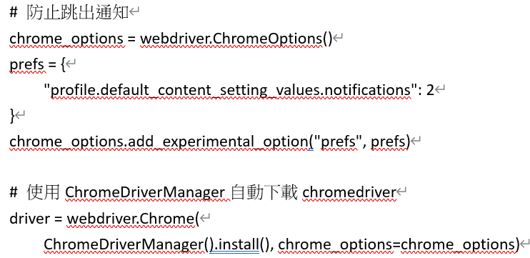
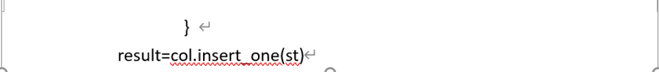
爬蟲(FB公開社團)
函式庫
連接MONGODB，
並覆蓋舊資料
爬取FB貼文
避開彈出通知
14
Notes:
DEBUG分兩種(除錯的，就邊講邊講)
還沒改好的，就最後一起講
爬蟲設定爬20頁

Slide 15
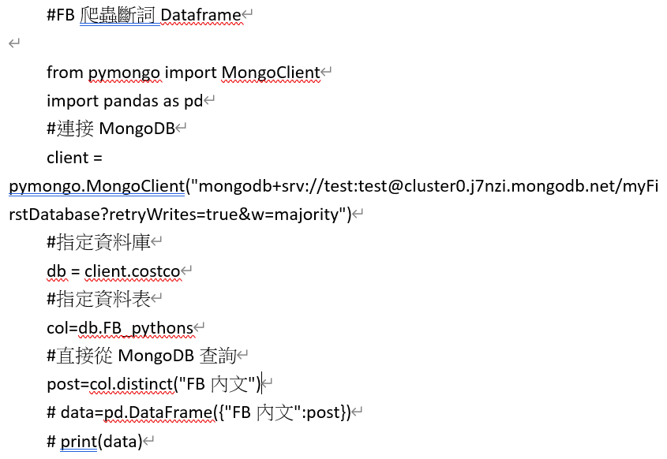
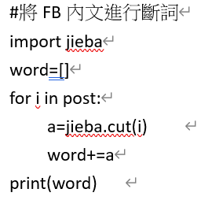
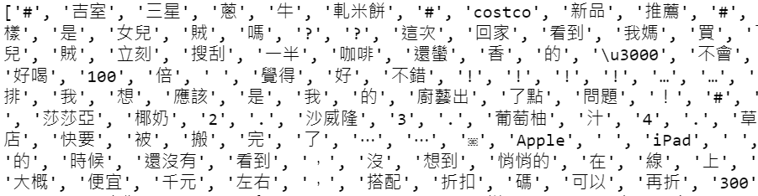
前處理01(FB公開社團貼文)
讀取DB中FB貼文
將貼文進行斷詞
斷詞結果
15

Slide 16
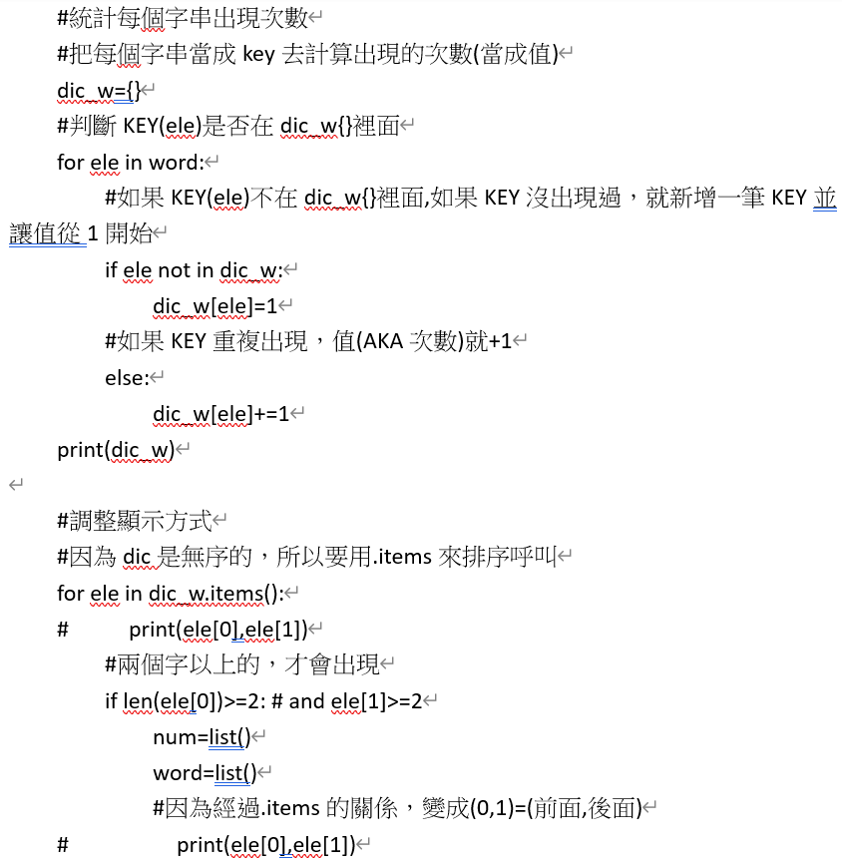
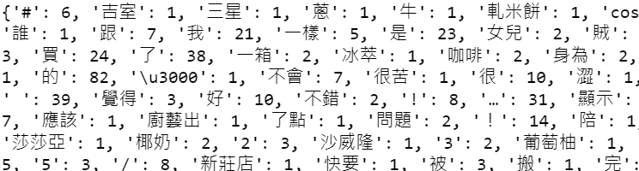
避開彈出通知
前處理02(FB公開社團貼文)
統計每個詞語的出現次數
統計結果
16

Slide 17
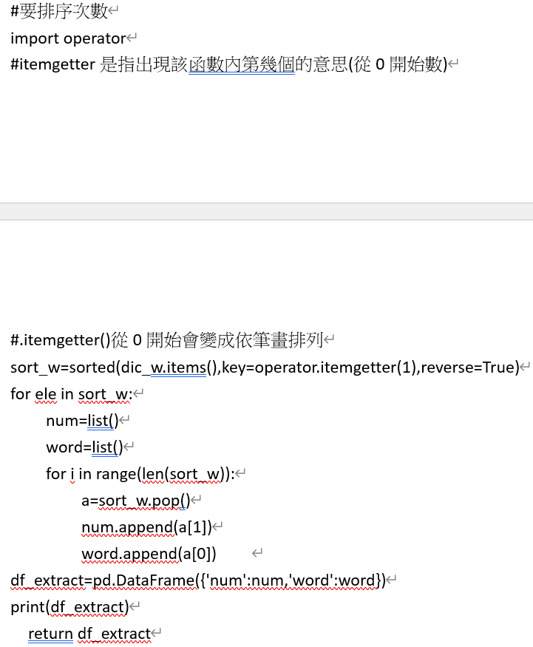
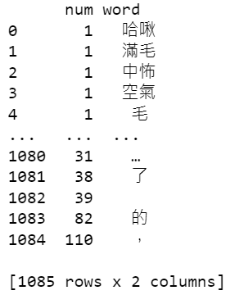
避開彈出通知
前處理03(FB公開社團貼文)
排序次數(從少到多)
排序結果
回傳排序結果
17

Slide 18
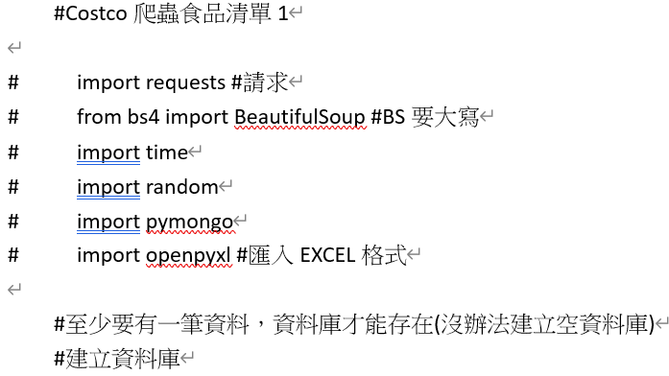
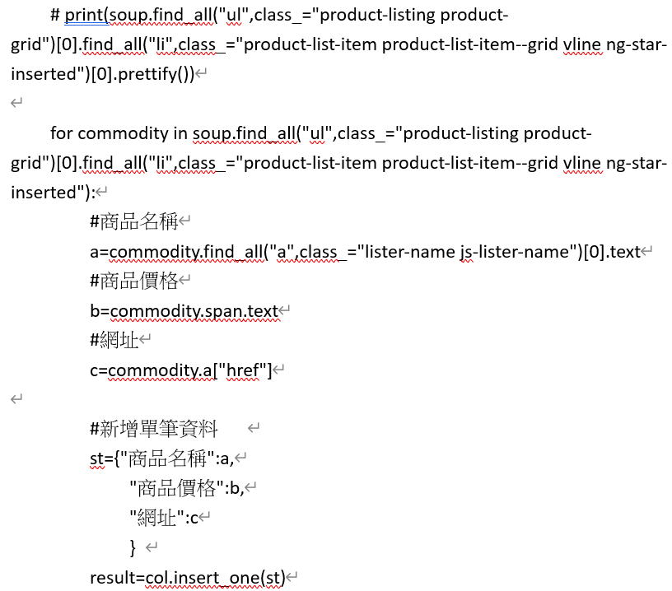
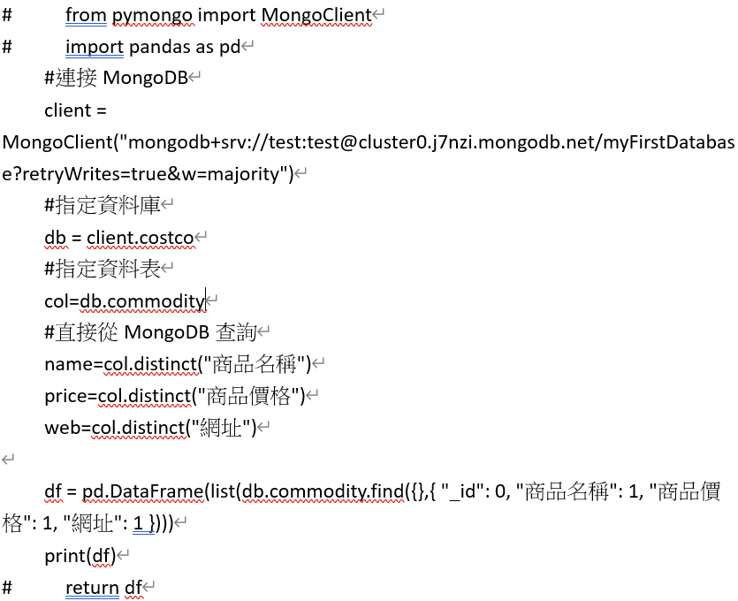
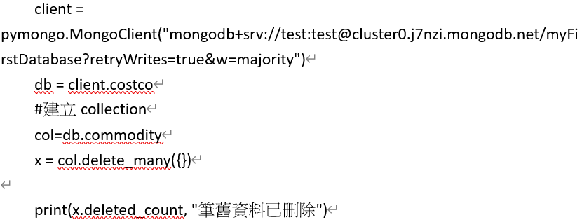
爬蟲(COSTCO官網)
函式庫
爬取COSTCO商品資料
讀取DB
連接MONGODB，並覆蓋舊資料
前處理：
產生DATAFRAME
18
Notes:
有空的話，可以講一下一開始直接提取欄位的話，資料會有少，可是用FIND就沒事了

Slide 19
貳、開發過程描述
(4)模糊比對
(5)使用者操作介面
19

Slide 20
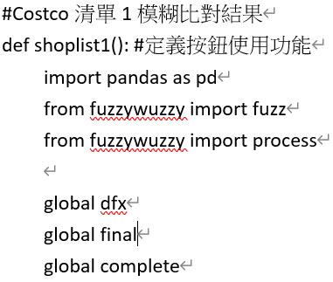
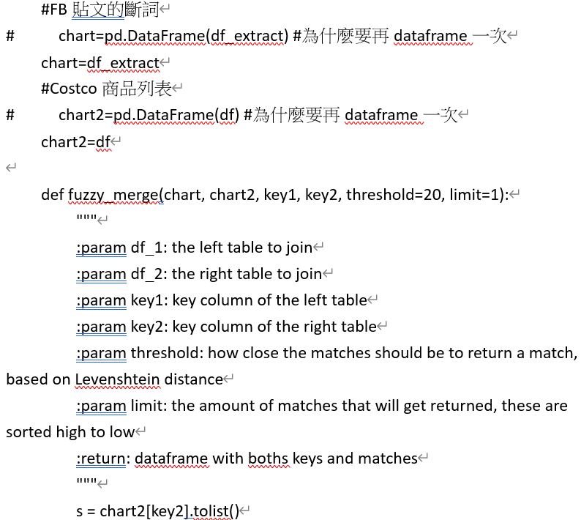
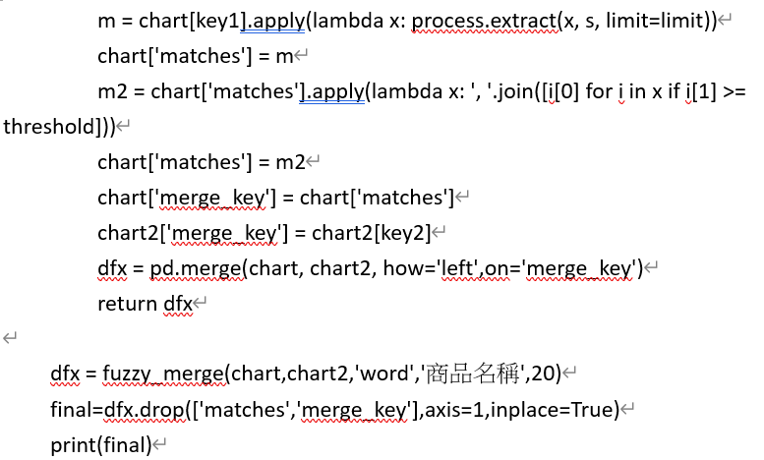
模糊比對01
函式庫
FB貼文斷詞V.S.COSTCO商品列表
比對精準度設定為20%
20
Notes:
一樣的事情要做兩次喔
但我只講一次

Slide 21
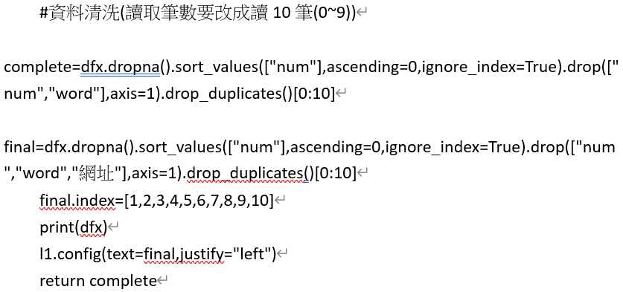
模糊比對02
資料清洗
預設為撈取第一筆出現對應字詞的商品資料
出現次數TOP10
21

Slide 22
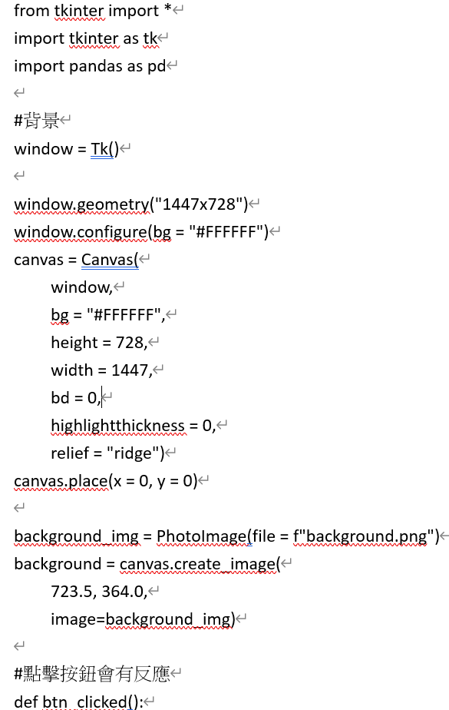
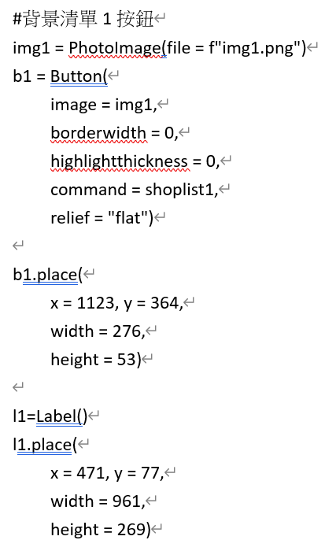
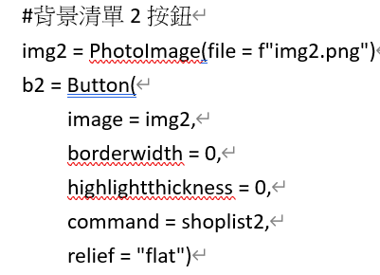
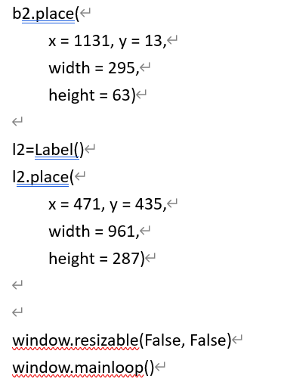
使用者操作介面
函式庫
按鈕建置
視窗建置
點擊觸發爬蟲
22

Slide 23
參、成果展示
23
Notes:
FB爬蟲大概需要兩到三分鐘
現在看到的其實是2.0，比較兩者圖面差異

Slide 24
肆、現行問題
發現問題
導致現況
預期解決方式
爬蟲相關 FB社團爬取的貼文內容 不完整 FB社團爬蟲的連接不穩定 商品資料會出現非食品 | 影響模糊比較結果 推薦商品中可能會包含 非食品 | 完善FB社團與COSTCO官網的爬蟲設定
斷詞不夠精確(例：柯克蘭) 民眾發文時，常使用簡稱或 口語化說法 | 斷詞數量統計會失真 (算錯或沒算到) 模糊比對結果容易失真 (例：可能民眾討論的是蜂蜜 工廠的蜂蜜，卻比對出蜂蜜餅乾) | 字典訓練(新增專有名詞，提高斷詞精準度) 比對貼文的附圖或留言，提高熱門討論的精準度
GUI的版面配置不夠精確 (字形、字體、位置) 未提供商品連結 | 產生的商品清單過小，看不清楚 民眾須另行查詢購買方式，失去節省時間的初衷 | 優化GUI排版 新增商品購買連結
24
Notes:
看完剛剛運行的話，就可以來說說現在還有甚麼問題呢
好市多爬蟲，刪掉QUERY就可以進了，但就會有非食品的
FB不完整是因為顯示更多，連接不穩定可能是因為滾輪滑太快，或者FB本身的阻擋機制
解決方法：FIGMA轉乘TKINTER，TREEVIEW

Slide 25
伍、未來展望
新增優惠折扣的標籤
熱門類別去排名，例：生活用品、家電等等
討論群去做清洗，例： Ptt、Dcard、Instagram
其他通路做比較，例：家樂福、全國電子
25
Notes:
感謝兒
感謝3(救)靈感小天使
感謝1(皮)任性
感謝2(讓)發光發熱
效益(就像前面研究動機提到的)：搭上熱潮、精準消費、節省時間

Slide 26
簡報結束
謝謝聆聽
Notes:
BI報表連結：https://public.tableau.com/app/profile/yj6567/viz/_16481724572590/1?publish=yes

